Slide 1




正气 | 诚信 | 合作 | 服务 | 担当
Monkey培训文档
演讲者：侯艳雪
部门：测试部
让人人成为快乐投资者

Slide 2
目 录
环境准备
APP monkey测试范例
1
3
2
4
Monkey介绍
Abd monkey测试相关命令介绍
延迟符

Slide 3
Monkey介绍
PART 01
延迟符

Slide 4
一、什么是Monkey?
Monkey是Android中的一个命令行工具，可以运行在模拟器里或实际设备中。它向系统发送伪随机的用户事件流(如按键输入、触摸屏输入、手势输入等)，实现对应用程序进行压力测试进行摧残。
二、Monkey在哪里?
在手机系统里，为了跟monkey进行通信，所以要借用adb。
三、为什么要开展压力测试?
提高产品的稳定性
提高产品的留存率
四、什么时候开始压力测试？
首轮全功能测试通过后，评估版本是否可进行压力测试
下班后的夜间进行，节省时间并防止打扰其他同事工作
五、什么是adb?
Android debug bridge

Slide 5
环境准备
PART 02
延迟符

Slide 6
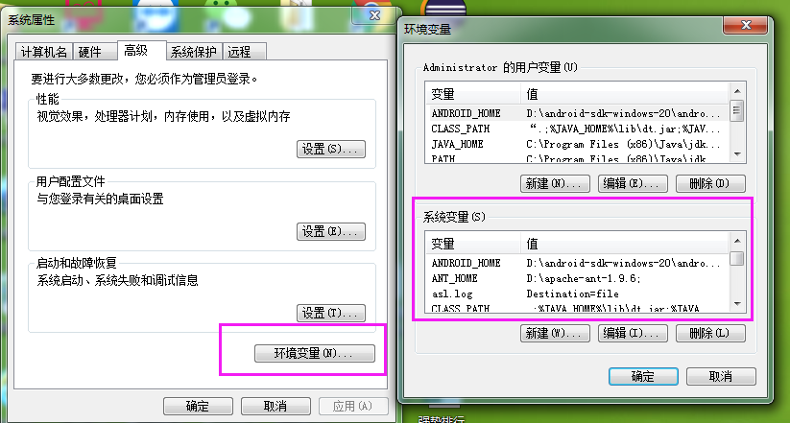
电脑需要有adb环境，所以如下是配置adb环境的步骤。
1、安装jdk并配置环境变量
（1）jdk下载地址：http://www.oracle.com/technetwork/java/javase/downloads/jdk8-downloads-2133151.html
下载自己电脑支持的jdk
（2）配置环境变量：
变量名：JAVA_HOME
变量值：C:\Program Files\Java\jdk1.8.0_60
变量名：CLASS_PATH
变量值：.;%JAVA_HOME%\lib\dt.jar;%JAVA_HOME%\lib\tools.jar;
变量名：PATH
变量值：%JAVA_HOME%\bin; %JAVA_HOME%\jre\bin;

Slide 7
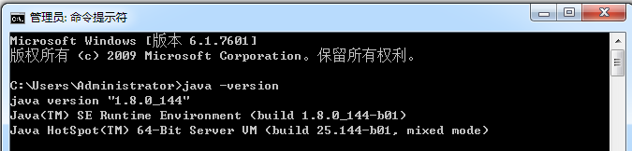
（3）验证jdk安装是否成功：
2、安装SDK并配置环境变量
（1）安装SDK：我们122环境已经下载好SDK文件
路径为：\\192.168.4.122\test\38 测试工具\35 APPium\安装包\adt-123\adt-bundle-windows-x86-20130917\sdk
或者自行下载：http://www.android-studio.org/
注：将sdk文件夹放到任意盘中，并记住放置的的路径，如：我放到D盘下
（2）配置环境变量：
变量名：ANDROID_HOME
变量值：D:\android\android-sdk-windows
变量名：PATH
变量值：;%ANDROID_HOME%\platform-tools;%ANDROID_HOME%\tools;

Slide 8
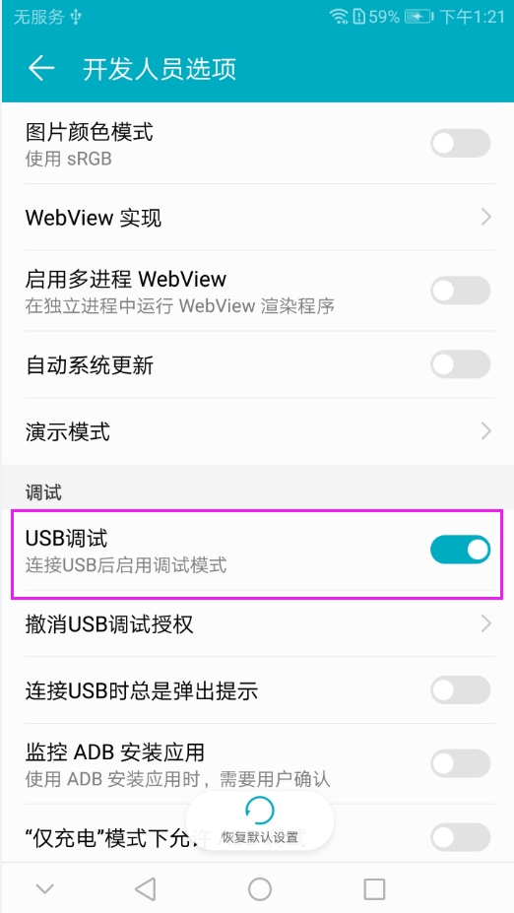
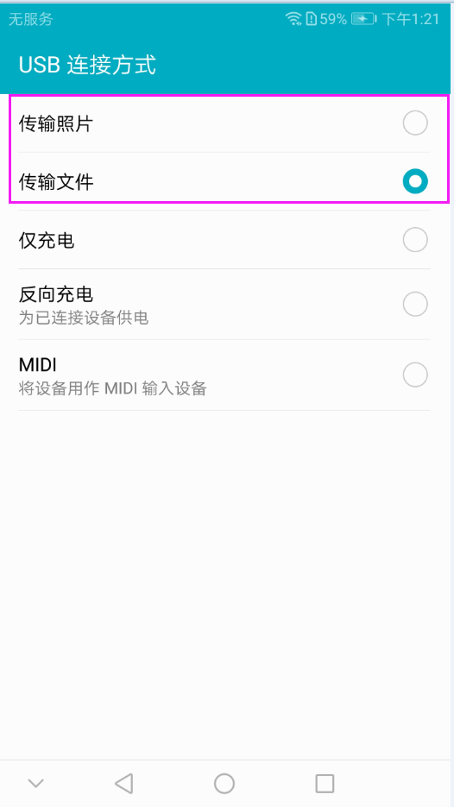
3、验证adb是否安装成功
（1）首先需要将手机打开开发者模式：（默认开发者模式在：设置-系统-开发人员选项-USB调试开关打开）。针对不同手机，开发者模式位置不同，测试时自行查找位置
（2）手机通过数据线连接到PC端，下拉状态栏，将USB的连接方式变成：传输文件或传输照片

Slide 9
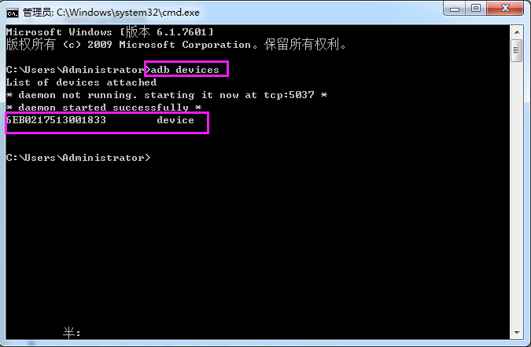
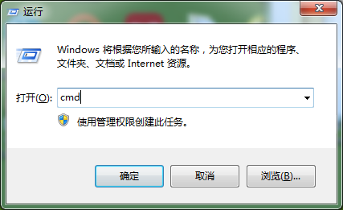
（3）此时在PC端，打开运行窗口，输入cmd，打开系统命令执行程序，并输入：adb devices，查看设备是否连接成功，若成功，会显示该设备的ID，不同设备，ID不同，如图2

Slide 10
Abd monkey测试相关命令介绍
PART 03

Slide 11
Monkey高级参数的应用：
1、throttle参数：用于指定用户操作（即事件）之间的间隔时间
应用：adb shell monkey -throttle milliseconds是时间值 ，单位毫秒
2、seed参数：用于指定伪随机数生成器的seed 值。 如果seed值相同，则两次monkey测试所产生的序列也是相同的（即操作产生的先后顺序组成的是一个序列） adb shell monkey –s 数字（1/2/3/100等） :如果用相同的 seed 值再次运行 Monkey ，它将生成相同的事件序列。
3、参数：-p
用于约束限制，用此参数指定一个或多个包（Package，即App）。指定包之后，monkey将只允许系统启动指定的APP.
指定一个包： adb shell monkey -p package.name 10
指定多个包：adb shell monkey -p package.name –p package.name -p package.name 100
不指定包：adb shell monkey 100

Slide 12
Monkey高级参数的应用：
4、参数: -v
用于指定反馈信息级别（信息级别就是日志的详细程度），总共分3个级别，分别对应的参数如下表所示：
日志级别 Level 0
示例 adb shell monkey -p cn.emoney.acg –v 100
说明缺省值，仅提供启动提示、测试完成和最终结果等少量信息
日志级别 Level 1
示例 adb shell monkey -p cn.emoney.acg –v -v 100
说明提供较为详细的日志，包括每个发送到Activity的事件信息
日志级别 Level 2
示例 adb shell monkey -p cn.emoney.acg –v -v –v 100
说明最详细的日志，包括了测试中选中/未选中的Activity信息

Slide 13
5、参数： --pct-[+事件类别] [+事件类别百分比]
用于指定每种类别事件的数目百分比（在Monkey事件序列中，该类事件数目占总事件数目的百分比）
（1） --pct-touch｛+百分比｝ 调整触摸事件的百分比(触摸事件是一个down-up事件，它发生在屏幕上的某单一位置)
adb shell monkey -p package.name --pct-touch 10 1000
（2） --pct-motion ｛+百分比｝ 调整动作事件的百分比(动作事件由屏幕上某处的一个down事件、一系列的伪随件机事和一个up事件组成)
adb shell monkey -p package.name --pct-motion 20 1000（3） --pct-trackball ｛+百分比｝ 调整轨迹事件的百分比(轨迹事件由一个或几个随机的移动组成，有时还伴随有点击)
adb shell monkey -p p package.name --pct-trackball 30 1000
（4） --pct-nav ｛+百分比｝ 调整“基本”导航事件的百分比(导航事件由来自方向输入设备的up/down/left/right组成)
adb shell monkey -p package.name --pct-nav 40 1000
（5） --pct-majornav ｛+百分比｝ 调整“主要”导航事件的百分比(这些导航事件通常引发图形界面中的动作，如：5-way键盘的中间按键、回退按键、菜单按键)
adb shell monkey -p p package.name --pct-majornav 50 1000

Slide 14
6、crashes :程序崩溃事件设置 adb shell monkey –p package.name -ignore-crashes 1000 （测试过程中即使程序崩溃，monkey依然会继续发送事件直到事件数目达到1000为止）
忽略崩溃和异常事件，用于指定当应用程序崩溃时， Monkey是否停止运行。如果使用此参数，即使应用程序崩溃，Monkey依然会发送事件，直到事件计数完成。
7、timeouts：超时事件设置 adb shell monkey –p package.name -ignore-timeouts 1000 :忽略超时事件 ，用于指定当应用程序发生ANR错误时，Monkey是否停止运行。如果使用此参数，即使应用程序发生ANR错误，Monkey依然会发送事件，直到事件计数完成。
8、参数： security-exceptions
adb shell monkey –p package.name --ignore-security-exceptions 1000：用于指定当应用程序发生许可错误时（如证书许可，网络许可等），Monkey是否停止运行。如果使用此参数，即使应用程序发生许可错误，Monkey依然会发送事件，直到事件计数完成。
9、参数： --kill-process-after-error
adb shell monkey –p package.name --kill-process-after-error 1000：用于指定当应用程序发生错误时，是否停止其运行。如果指定此参数，当应用程序发生错误时，应用程序停止运行并保持在当前状态
10、参数： --monitor-native-crashes
用于指定是否监视并报告应用程序发生崩溃的本地代码。
adb shell monkey –p package.name --monitor-native-crashes 1000

Slide 15
APP monkey测试范例
PART 04
延迟符

Slide 16
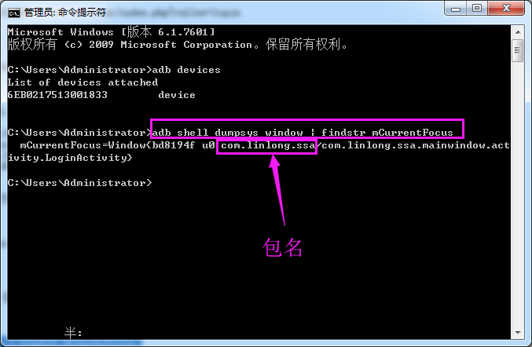
1、查看所测的包名是什么？
查看方法：首先打开所测APP，例如，我们想测试如来神涨APP，我们将它启动，然后在cmd中输入：adb shell dumpsys window | findstr mCurrentFocus
如来神涨的包名就是：com.linlong.ssa
2、将测试手机屏幕亮度设置为长亮，若没有长亮设置最大亮屏时间

Slide 17
3、测试实例：
adb shell monkey -p com.linlong.ssa --throttle 500 --monitor-native-crashes --ignore-crashes --ignore-timeouts --ignore-security-exceptions --pct-touch 35 --pct-appswitch 45 --pct-flip 20 -s 10 -v -v -v 1000000 1>xx.txt &
在monkey测试命令的最后加上一个&符号，则可以再不连接USB的情况下继续执行monkey
注意事项：
跑monkey的时候记得手机充电，以防没电，monkey停止运行
Monkey只有在次数到达时才会停止，若想中间让其停止，重启手机即可，或者：adb reboot
4、测试log分析：
（1）如果手机一直和PC端使用数据线连接的话，直接去对应的log存放地址取即可，默认不改地址是存放在：C:\Users\Administrator下，打开log，搜索关键字：fatal/error/fail/anr/crash/exception等字样，随后将有关键字的字段截图放到bug中。
（2）与开发确认，版本已经添加log的，手机可以不连接到PC端，测试完成后，去对应的log文件夹去取crash的log即可，如来神涨的log存放地址：Android-data-com.linlong.ssa-files-crash，crash的log用时间命名的，将跑monkey导致的crash的log取出，挨个log查看是什么原因导致的，一中原因提交一个bug，如下是提交bug举例：

Slide 18
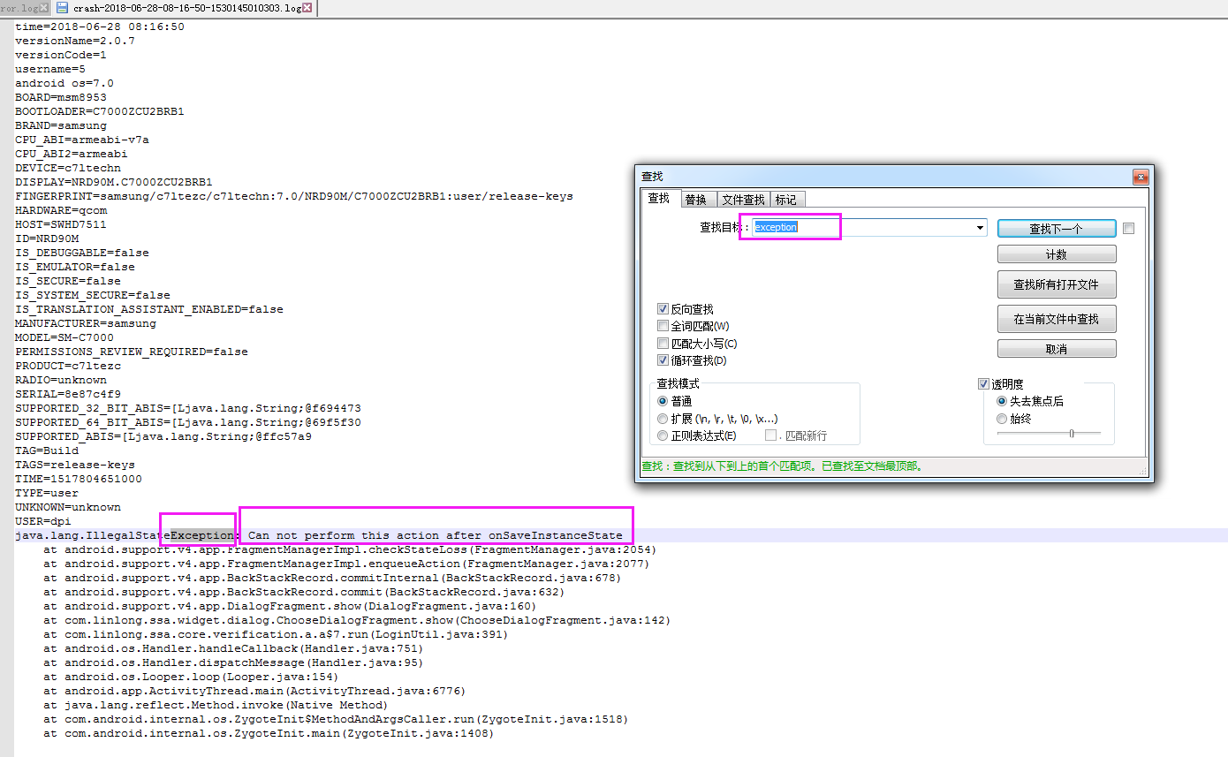

Slide 19
以上分享内容可能不精，是作为大家对monkey的初步的了解，后续还需要大家一起更近一步学习和深入了解，大家如有什么疑问，可以一起讨论，希望以上的分享内容，能让大家有所收获，谢谢各位小伙伴的倾听！

Slide 20


谢谢

